Slide 1



스페셜리스트 신규 클래스
화령사
(Ember Spirit)

Slide 2
History
신규 클래스 - 화령사
날짜 | 내용
24.12.09 (월) | 스페셜리스트 분석. 컨셉 구상 및 아이디어 정리.
12.11 (수) | 캐릭터 초기 컨셉 기획 문서 양식
12.12 (화) | 개요 [기획 의도] 작성 클래스 소개 [소개 및 컨셉] 작성(캐릭터 컨셉 수정) ㅇㅇㅇ

Slide 3




목차
신규 클래스 - 화령사
1
2
3
4
개요
클래스 소개
아크패시브
스킬
기획의 배경
기획 의도
기대 효과
각성기&초각성기
초각성 스킬
발화 스킬/강림 스킬
소개 및 컨셉
아이덴티티
깨달음
도약
* 이 문서는 스페셜리스트의 세번째 직업 ‘환수사’ 공개 이전에 기획된 문서입니다.
* 전 구간 아크패시브화를 바탕으로 작성된 문서입니다.

Slide 4

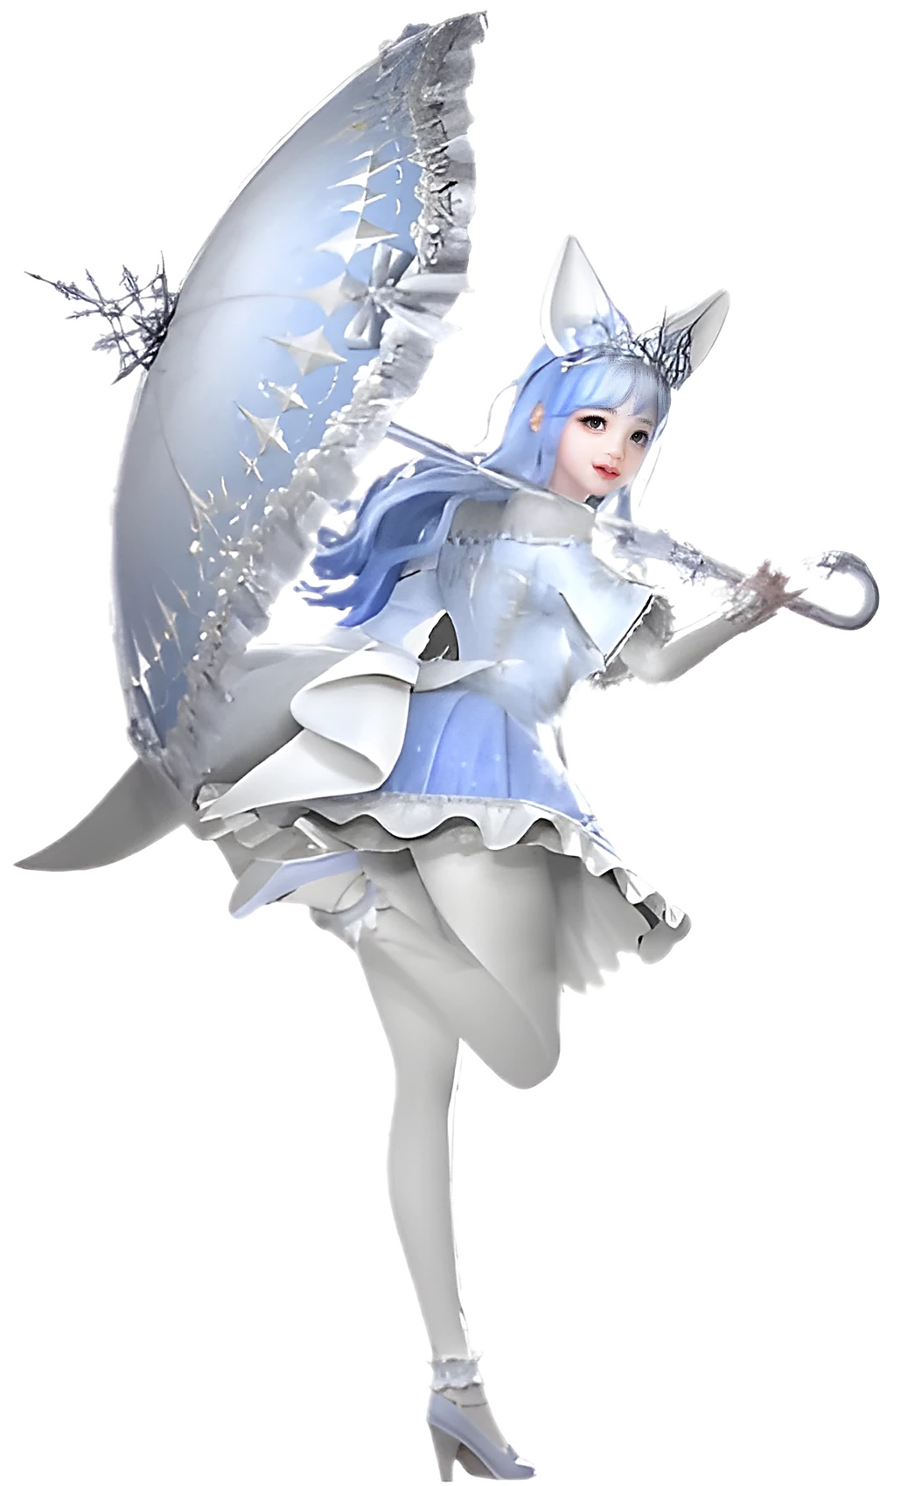








개요
(1) 기획의 배경
신규 클래스 - 화령사
도화가 [봄]
기상술사 [여름]
봄의 분위기 형성
여름의 분위기 형성
[깨달음 노드(직업각인)]
만개
꽃이 피어나는 이펙트
여름의 날씨와 관련 있는 스킬들
시원한 이펙트
스페셜리스트는 자연과 소통하는 컨셉의 클래스입니다. ‘도화가’는 봄을, ‘기상술사’는 여름을 떠올리게 하는 분위기를 가지고 있습니다.
따라서, 스페셜리스트의 신규 클래스는 스킬, 이펙트 등으로 “가을”의 분위기를 선사하는 클래스로 기획했습니다.
개요
클래스 소개
아크패시브
스킬

Slide 5
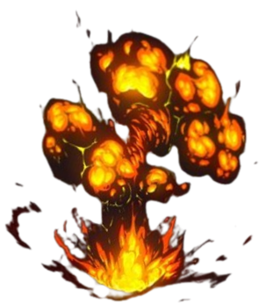

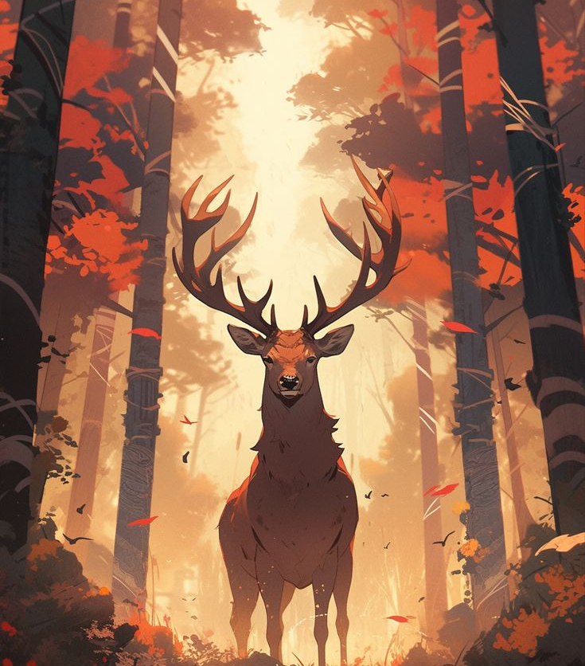
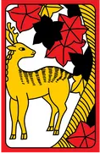

개요
(2) 기획 의도
신규 클래스 - 화령사
가을의 분위기가 은은히 느껴지는 클래스
단풍잎 이펙트
가을의 색감
사슴 컨셉의 아이덴티티
.
.
.
이펙트 예시
가을의 분위기가 느껴지는 색상
가을과 사슴
단풍잎의 모양으로 일부 스킬의 이펙트를 구성합니다. [단풍잎 모양으로 형성된 바닥의 잔여 이펙트 등]
일부 스킬의 이펙트를 가을의 색감으로 구성합니다. [ 노랑, 주황, 빨강의 조합]
가을과 관련이 있는 사슴을 활용합니다. [번식 계절 – 가을] [화투패 – 단풍(10월)에 등장]
개요
클래스 소개
아크패시브
스킬

Slide 6
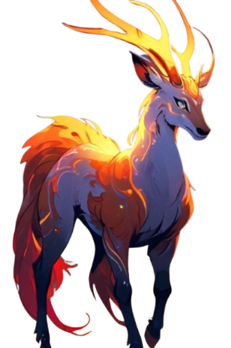
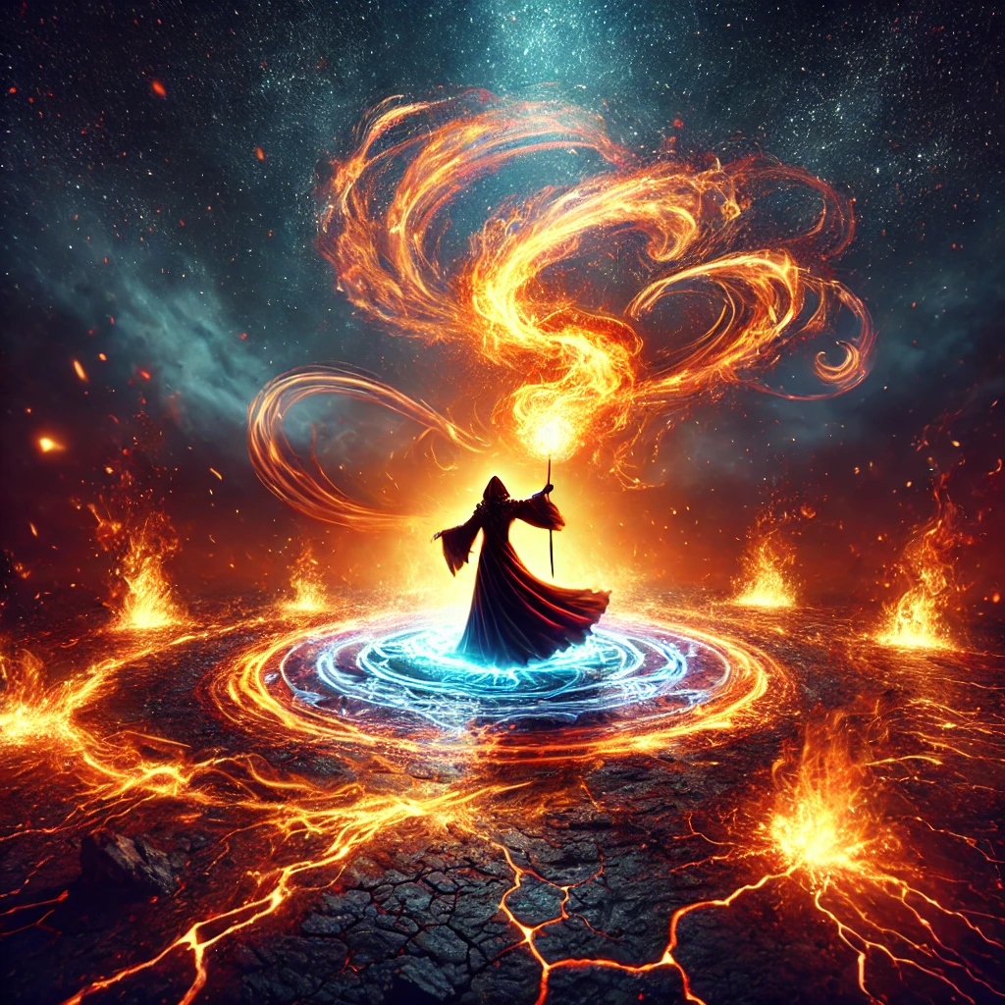


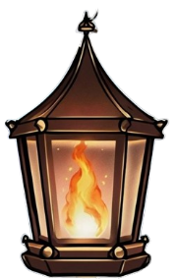

개요
(2) 기획 의도
신규 클래스 - 화령사
자연의 불을 다루고 영혼과 소통하는 클래스
자연의 불
자연을 떠도는 영혼
무기 ‘제등’
‘화령’
[발화 스킬] 예시
‘청령’(푸른 불꽃으로 형상화된 영혼)
[강림 스킬] 예시
‘제등’을 무기로 사용하며, 손잡이를 직접 잡거나 긴 막대기를 걸어 활용합니다.
불의 기운들을 모아 빚어낸 ‘화령’을 소환합니다. [화령 : 사슴형태의 불의 정령]
불을 자유롭게 다루는 [발화 스킬]을 사용합니다.
푸른 불꽃의 힘으로 자연을 떠도는 영혼의 외형이 형상화됩니다.
불을 다룬다는 컨셉을 유지하면서도 더 강력한 불꽃의 느낌을 줍니다. [푸른 불꽃의 온도가 더 높다는 점을 활용]
영혼의 모습이 형상화되어 공격하는 [강림 스킬]을 사용합니다.
개요
클래스 소개
아크패시브
스킬

Slide 7
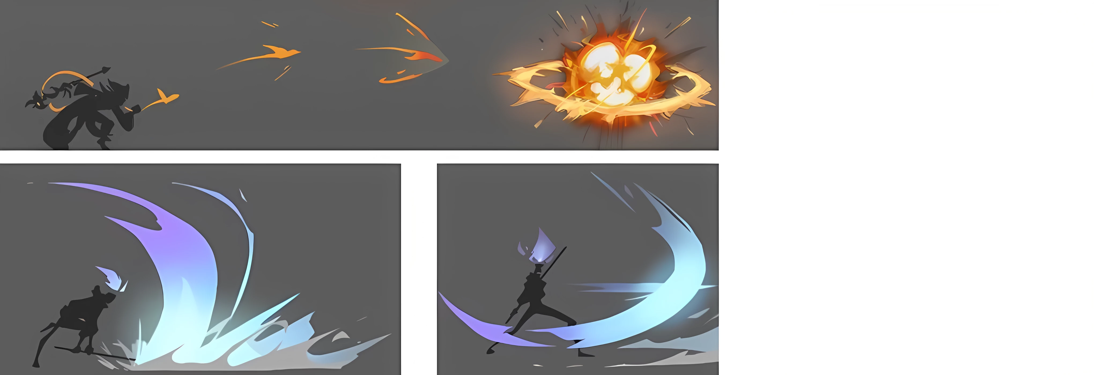
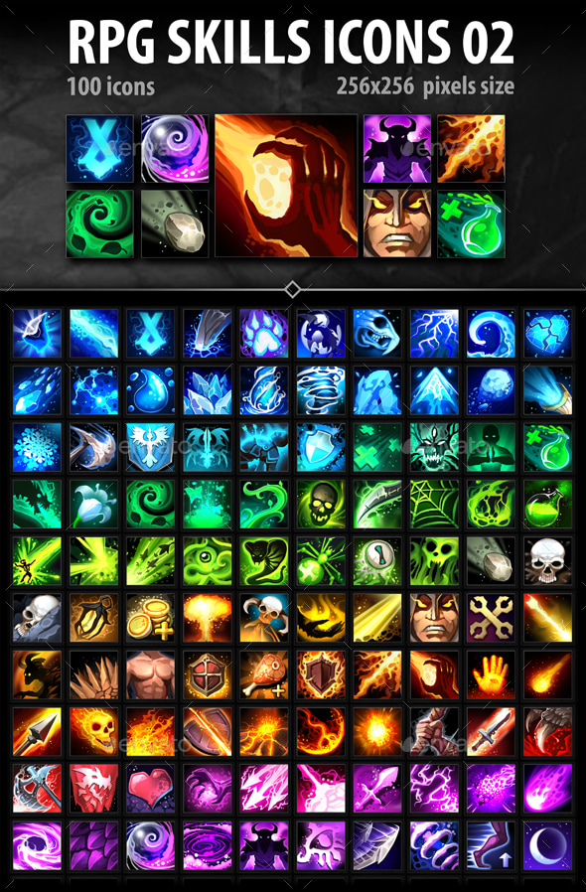
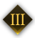


전투 스타일 간단하게 설명.
(자세한 깨달음 노드별 전투 스타일은 아크 패시브 깨달음 파트에서 설명)
1. 화령이 캐릭터를 따라다니며 함께 전투. - 원거리, 비방향성 공격, 스킬 난사 (소서리스와 비교 : 환류보다 고점 높고, 점화보다 빠릿빠릿
2. 강대한 존재들이 캐릭터의 몸을 빌려 공격. - 근거리, 방향성(백어택), 스킬 전략적 활용(피면, 보호막 등 활용) (디트 보다 빠르고 고점은 낮고 스타일리쉬하게)
공통된 주력기 최소화 & 트라이포드로 다른 스타일 채택 유도
개요
(2) 기획 의도
신규 클래스 - 화령사
깨달음 노드별 전투 스타일의 차이가 큰 클래스
원거리 마법사 vs 근거리 전사
공용 스킬 최소화
1,234,000
1,732,230
2,328,118
1,897,700
1,160,891
2,139,025
Q
W
E
R
Q
W
E
R
A
S
D
F
A
S
D
F
원거리 마법사 스타일
발화 스킬(원거리 위주) / 비방향성 / 많은 타수 / 여러 스킬에 골고루 분포된 피해량
원거리 마법사 스타일의 스킬 구성 예시
근거리 전사 스타일의 스킬 구성 예시
8,162,481 백어택
3,915,224 백어택
4,237,081 백어택
고속 발화
상승 발화
현재 레벨 1
현재 레벨 1
더 이상 백 어택 공격이
적용되지 않지만 …
재사용 대기 시간이
10.0초 감소하며 …
고속 발화
상승 발화
Lv.1
Lv.1
근거리 전사 스타일
강림 스킬(근거리 위주) / 방향성 / 적은 타수 / 일부 스킬에 집중된 피해량
선택한 깨달음 노드, 트라이포드에 따라 전혀 다른 전투 스타일을 제공합니다.
유저는 자신에게 맞는 전투 스타일을 찾아가며 캐릭터에 대한 애정이 높아지게 됩니다.
두 노드가 공통적으로 사용하는 스킬을 최소화하여 컨셉을 극대화합니다.
공통적으로 사용할 수 있는 스킬은 트라이포드를 통해 다른 전투 스타일을 제공합니다.
개요
클래스 소개
아크패시브
스킬

Slide 8
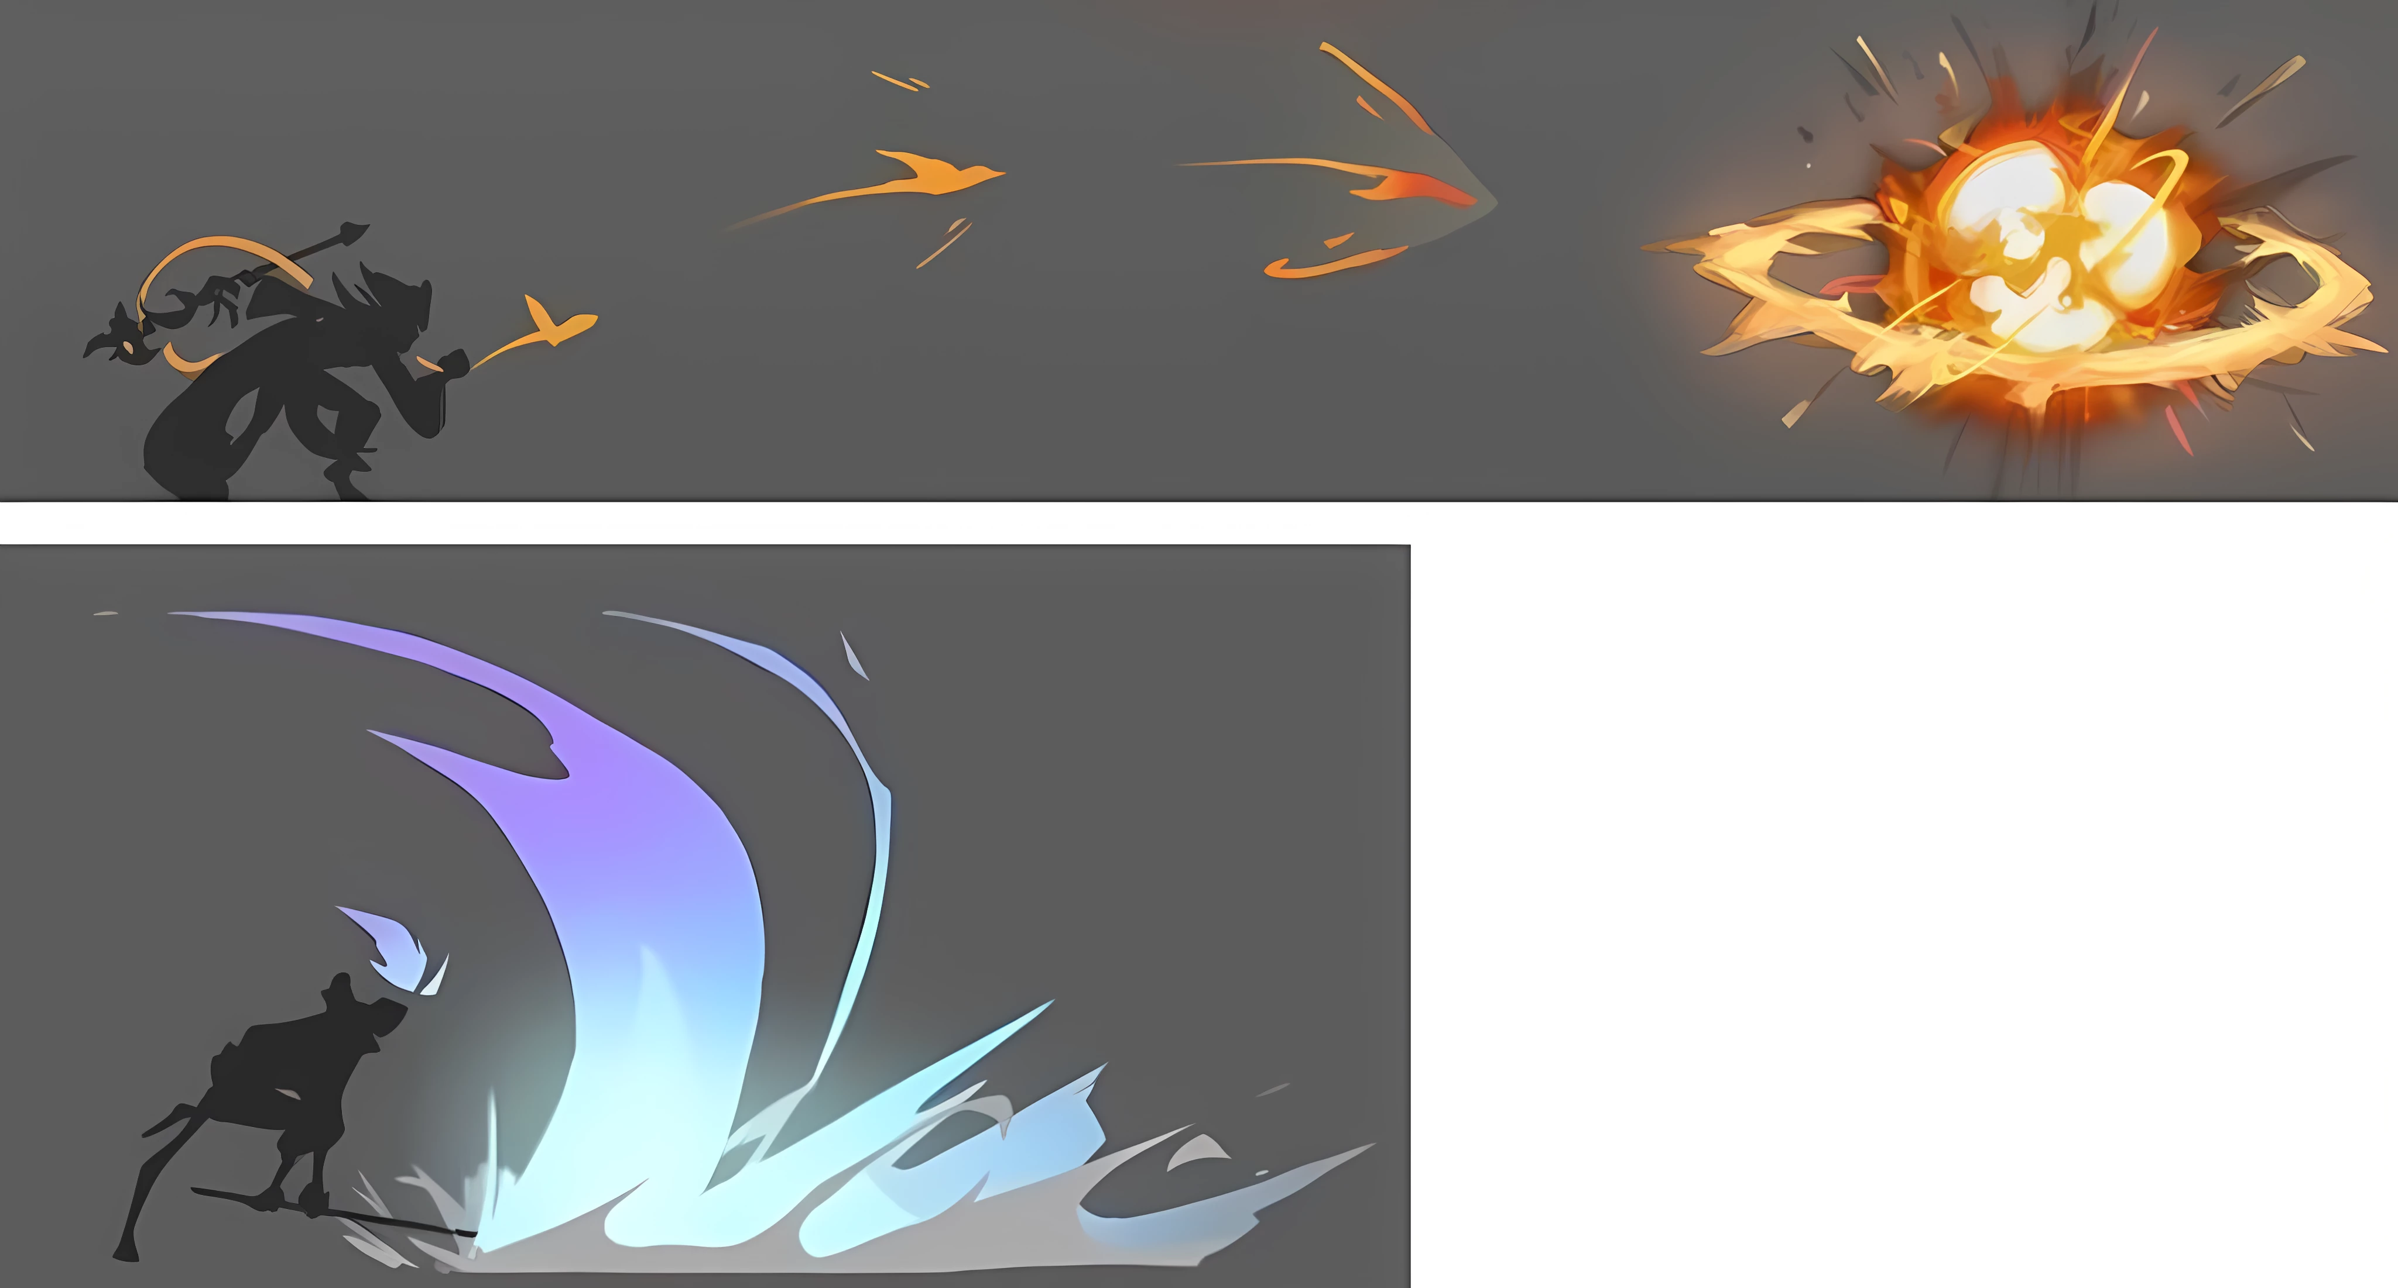
전투 스타일 간단하게 설명.
(자세한 깨달음 노드별 전투 스타일은 아크 패시브 깨달음 파트에서 설명)
1. 화령이 캐릭터를 따라다니며 함께 전투. - 원거리, 비방향성 공격, 스킬 난사 (소서리스와 비교 : 환류보다 고점 높고, 점화보다 빠릿빠릿
2. 강대한 존재들이 캐릭터의 몸을 빌려 공격. - 근거리, 방향성(백어택), 스킬 전략적 활용(피면, 보호막 등 활용) (디트 보다 빠르고 고점은 낮고 스타일리쉬하게)
공통된 주력기 최소화 & 트라이포드로 다른 스타일 채택 유도
개요
(2) 기획 의도
신규 클래스 - 화령사
깨달음 노드별 전투 스타일의 차이가 큰 클래스
정 반대의 전투 스타일
공통된 주력 스킬의 최소화
1,234,000
홀리나이트 / 워로드 처럼
1,732,230
2,328,118
1,897,700
원거리 / 비방향성 / 많은 타수 / 여러 스킬에 골고루 분포된 피해량
근거리 / 방향성 / 적은 타수 / 일부 스킬에 집중된 피해량
8,162,481 백어택
예시 : 기상술사
질풍노도 / 이슬비
예시 : 워로드
고독한기사 / 전투태세
[발화 스킬] vs [강림 스킬]
트라이포드로 조절
개요
클래스 소개
아크패시브
스킬

Slide 9
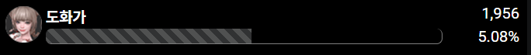
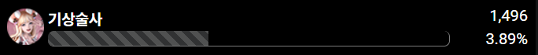
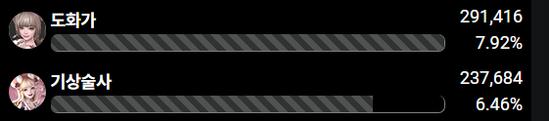
이미지는 마지막에 다시 찍고, 1700이상 상위 구간으로 성장하는 비율을 계산할 것.
개요
(3) 기대 효과
신규 클래스 - 화령사
스페셜리스트의 컨셉 강조
조작은 쉽게, 전투는 어렵게
추후 스페셜리스트의 또 다른 신규 클래스를 ‘겨울’ 컨셉으로 기획할 수 있습니다.
이렇게 4계절의 컨셉을 바탕으로 자연과 소통하는 스페셜리스트의 매력을 더욱 강조할 수 있습니다.
(도화가 - 봄 / 기상술사 - 여름 / 화령사 - 가을 / ??? – 겨울)
화령사는 깨달음 노드 별로 정반대의 전투 스타일을 제공합니다.
두 깨달음 노드 모두 조작 난이도는 낮추면서도 숙련도에 비례한 성능을 발휘하도록 설계했습니다.
이로 인해 신규 유저에게는 높은 접근성을 기존 유저에게는 높은 도전 의식과 성취감을 제공합니다.
새로운 매력을 통한 유저 층 확보
높은 성장 체감을 통한 재화 소비 유도
스페셜리스트는 특유의 귀여움과 독특한 컨셉으로 인해 많은 유저들의 사랑을 받은 클래스입니다.
전체 아이템레벨 구간에서 도화가, 기상술사는 인구수 1, 2위를 차지하고 있습니다.
상위 구간인 아이템레벨 1700 이상의 클래스 인구수는 도화가 6위, 기상술사 14위 입니다.
‘로아와’ 사이트의 직업별 통계
(아이템레벨 1740 ~ 1700 기준)
‘로아와’ 사이트의 직업별 통계
스페셜리스트의 두 클래스는 전체 구간에서 인구수 1, 2위지만 상위 구간의 인구수는 중위권 입니다.
상위 구간으로 성장하는 비율은 0.6%대로 다른 클래스에 비해 대략 20%~60% 정도 낮습니다.
[ 바드 : 1.62% ] [ 블레이드 : 1.41% ] [ 브레이커 : 0.90% ] [ 소울이터 : 0.72% ]
많은 사랑을 받지만 상위 구간으로 성장하는 비율이 낮은 이유는 성장 체감이 낮기 때문입니다.
따라서, 화령사는 성장 체감이 높은 클래스로 설계했고 재화 소비를 유도할 수 있습니다.
(아이템레벨 1740 ~ 1294 기준)
화령사는 스페셜리스트의 귀여움을 주면서도 도화가, 기상술사와는 다른 매력을 줍니다.
따라서, 많은 유저 층 확보를 기대할 수 있는 클래스입니다.
도화가, 기상술사와 다른 매력은 뭔데? 구체적으로 쓰면 좋을듯
어떤 매력이 있어서 유저 층 확보를 어떻게 할 수 있는데?
여기나 캐릭터 컨셉 페이지에 매력을 써 두기.
개요
클래스 소개
아크패시브
스킬

Slide 10


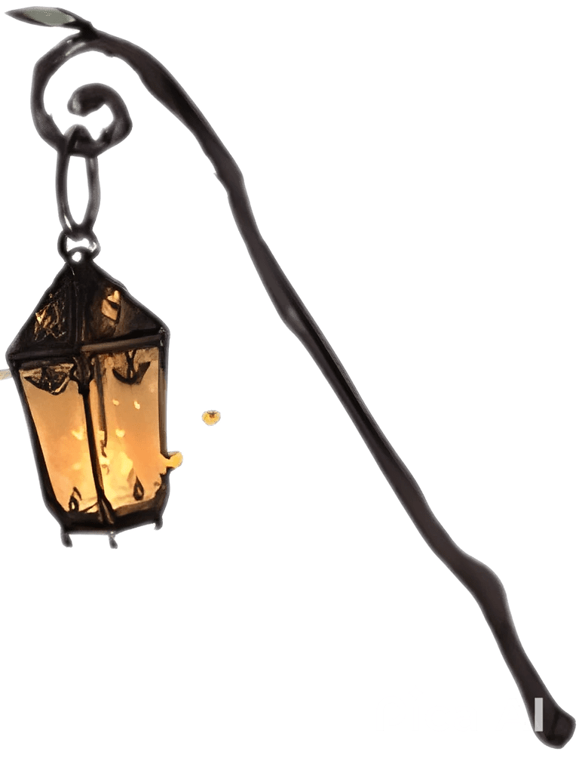
클래스 소개
(1) 소개 및 컨셉
신규 클래스 - 화령사
컨셉 이미지
성격, 배경 스토리 요약 추가
클래스 마크
‘화령사’ 외형 컨셉
무기 ‘제등’ 예시
사슴 형태의 불의 정령인 ‘화령’은 캐릭터의 옆에 소환되어 공격을 보조합니다.
개요
클래스 소개
아크패시브
스킬

Slide 11
클래스 소개
(1) 소개 및 컨셉
신규 클래스 - 화령사
클래스명 | 화령사 | 뿌리 클래스 | 뿌리 클래스 | 스페셜리스트
소개 문구 | “나는.. 어둠이 두렵지 않아..!”
클래스 설명 | 화령사는 ~~한(클래스 1줄 요약) 클래스입니다. ~~를 이용해 ~~하거나, Xx를 이용해 xxx한 전투를 합니다.
특성 | 특화 | [특화 1 당 증가 수치] 화령 현신 시 발화 스킬의 피해량이 0.061% 증가합니다. 일반/강화 강림 스킬의 공격 속도가 0.015% 증가합니다. 각성 스킬의 피해량이 0.022% 증가합니다.
스탯 | 공격력 | 공격력이 지능의 영항을 받습니다.
 | 체력 | 체력 1당 최대 생명력이 2.1증가합니다.
 | 방어력 | 방어력이 100% 적용됩니다.
능력치 표
* 원거리 캐릭터의 체력/방어력 계수
[ 기공사 : 2.1 / 105% ] [ 블래스터 : 2.1 / 100% ] [ 소서리스 : 2.1 / 95% ]
개요
클래스 소개
아크패시브
스킬

Slide 12




클래스 소개
(2) 아이덴티티
신규 클래스 - 화령사
아이덴티티 | 화령 현신 | 뿌리 클래스
게이지 | 현신 게이지 (최대 3단계, 각 단계별 게이지의 총량은 같습니다.)
설명 | 화령사는 적에게 스킬을 적중 시킬 때 마다, 현신 게이지를 획득할 수 있습니다. 현신 게이지를 채우면 ‘화령’을 소환하여 ‘화령 현신 Ⅰ/Ⅱ/Ⅲ’ 상태가 되고 화령이 [발화 스킬]을 함께 시전합니다. 화령 현신 상태에서는 ‘’ 현신 게이지는 최대 3단계까지 채울 수 있고 각 단계별로 화령의 외형과 효과가 다릅니다.
지속 시간 | 20초 (게이지는 화령을 소환한 후 부터 지속 시간 동안 자연 소모 됩니다.)
단계별 효과 | 기본 | 화령 현신 상태에서는 마나 회복 속도가 50% 증가하고, 화령이 [발화 스킬]을 함께 시전하여 [발화 스킬]의 범위가 증가합니다.
 | 1단계 | 발화 스킬의 치명타 적중률이 30% 증가합니다.
 | 2단계 | 발화 스킬의 치명타 적중률이 30%, 공격 속도가 10% 증가합니다.
 | 3단계 | 발화 스킬의 치명타 적중률이 30%, 공격 속도가 10%, 적에게 주는 피해가 10% 증가합니다.
현신 게이지
개요
클래스 소개
아크패시브
스킬
< 게이지 회복 >
< 1단계 >
< 2단계 >
< 3단계 >
* 각 단계별 게이지의 최대치는 같습니다.

Slide 13
클래스 소개
(2) 아이덴티티
신규 클래스 - 화령사
아이덴티티 | 화령 현신 | 뿌리 클래스
게이지 | 현신 게이지 (최대 3단계, 각 단계별 게이지의 총량은 같습니다.)
설명 | 화령사는 적에게 스킬을 적중 시킬 때 마다 현신 게이지를 획득할 수 있고, 가득 채울 경우 ‘화령 현신’을 사용할 수 있습니다. 화령 현신을 사용하면 화령이 소환되고 ‘타오르는 불꽃 Ⅰ/Ⅱ/Ⅲ’ 효과를 획득합니다. 현신 게이지는 최대 3단계까지 채울 수 있고 각 단계별로 화령의 외형과 효과가 다릅니다.
지속 시간 | 20초 (게이지는 화령을 소환한 후 부터 지속 시간 동안 자연 소모 됩니다.)
단계별 효과 | 1단계 | 마나 회복 속도 50% 증가 + 공격 속도 10% 증가
 | 2단계 | 1단계 효과 + [발화 스킬] 치명타 적중률 30% 증가
 | 3단계 | 2단계 효과 + [발화 스킬] 적에게 주는 피해 10% 증가
Ⅰ/Ⅱ/Ⅲ
현신 게이지
개요
클래스 소개
아크패시브
스킬
< 게이지 회복 >
< 1단계 >
< 2단계 >
< 3단계 >
* 각 단계별 게이지의 최대치는 같습니다.

Slide 14
클래스 소개
(2) 아이덴티티
신규 클래스 - 화령사
아이덴티티 | 화령 현신 | 뿌리 클래스
게이지 | 현신 게이지 (최대 3단계, 각 단계별 게이지의 총량은 같습니다.)
설명 | 화령사는 적에게 스킬을 적중 시킬 때 마다, 현신 게이지를 획득할 수 있습니다. 현신 게이지를 채우면 ‘화령’을 소환하여 ‘화령 현신’ 상태가 되고 화령이 [발화 스킬]을 함께 시전합니다. 현신 게이지는 최대 3단계까지 채울 수 있고 각 단계별로 화령의 외형과 효과가 다릅니다.
지속 시간 | 20초 (게이지는 화령을 소환한 후 부터 지속 시간 동안 자연 소모 됩니다.)
단계별 효과 | 1단계 | 마나 회복 속도가 50% 증가합니다. 또한, [발화 스킬]의 치명타 적중률이 30% 증가합니다.
 | 2단계 | 마나 회복 속도 50% 증가 + [발화 스킬] 치명타 적중률 30%, 공격 속도 10% 증가
 | 3단계 | 마나 회복 속도 50% 증가 + [발화 스킬] 치명타 적중률 30%, 공격 속도 10% 증가, 적에게 주는 피해 10% 증가
현신 게이지
개요
클래스 소개
아크패시브
스킬
< 게이지 회복 >
< 1단계 >
< 2단계 >
< 3단계 >
* 각 단계별 게이지의 최대치는 같습니다.

Slide 15
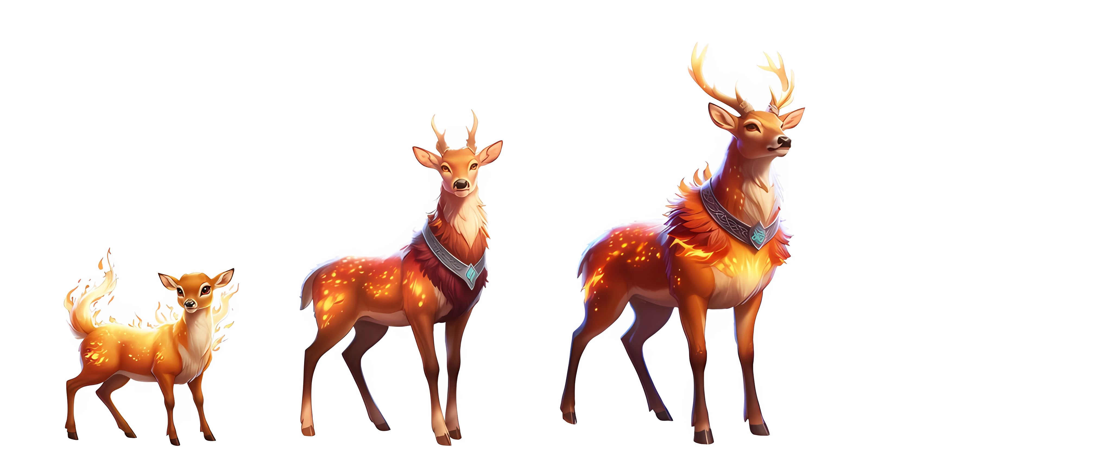
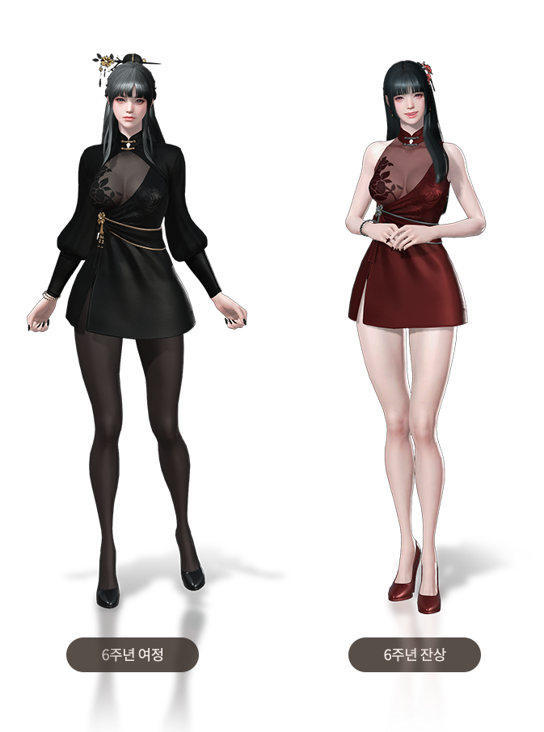
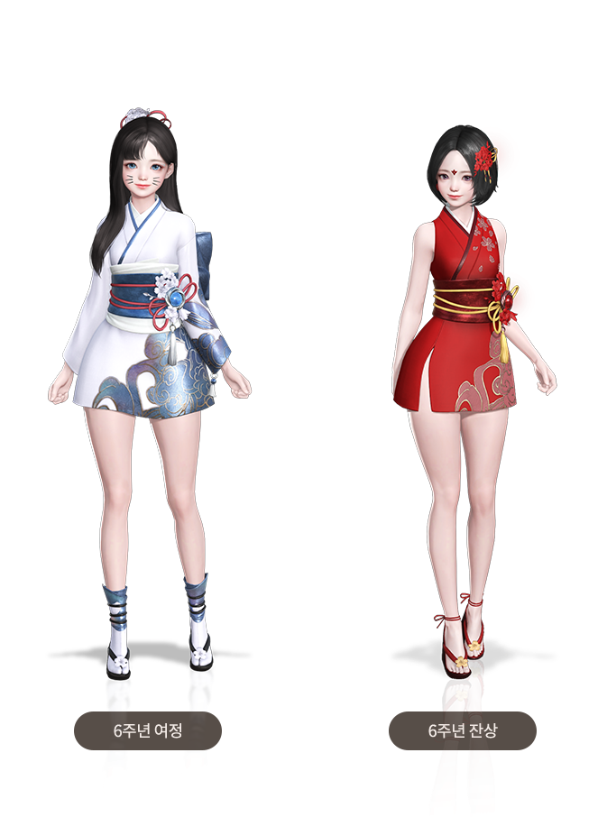
클래스 소개
(2) 아이덴티티
신규 클래스 - 화령사
단계별 외형
캐릭터와 크기 비교
160cm
136cm
< 1단계 >
새끼 사슴 ( 뿔 X )
< 2단계 >
성장기의 사슴 (작은 뿔)
< 3단계>
성체의 사슴 (큰 뿔)
< 스페셜리스트 >
< 마법사 >
개요
클래스 소개
아크패시브
스킬

Slide 16


아크패시브
(1) 깨달음
신규 클래스 - 화령사
화령의 정수
설명란 이미지는 게임에서 따와서 비슷하게 만들것.
< 화령의 정수 > 필요 포인트 : 24p
화령 게이지가 3단계로 고정되어 항상 최고 단계의 화령이 현신한다.
또한, 치명타 적중률이 30% 증가한다.
< 불길 확산 >
화령 현신 상태에서 공격 속도가 10/14/20% 증가합니다.
유틸
< 온도 상승 >
화령 현신 상태에서 적에게 주는 피해가 10/15/20% 증가합니다.
< 꺼지지 않는 불 >
현신 게이지의 자연 소모가 사라지지만 <불길 확산>의 속도 증가 수치가 50%만 적용된다.
발화 게이지가 활성화 된다.
화령 현신 상태에서 [발화 스킬]을 적중하면 발화 게이지가 차오른다.
발화 게이지가 꽉차면 ‘열섬’ 스킬을 사용할 수 있다.
[발화 스킬] 열섬 : 화령의 뿔 사이에 강한 열기를 모아 주변으로 방출한다.
발화 스킬의 발화 게이지 회복량이 1/3/5% 증가한다.
개요
클래스 소개
아크패시브
스킬

Slide 17
아크패시브
(1) 깨달음
신규 클래스 - 화령사
화령의 정수
설명란 이미지는 게임에서 따와서 비슷하게 만들것.
개요
클래스 소개
아크패시브
스킬

Slide 18

아크패시브
(1) 깨달음
신규 클래스 - 화령사
화령의 정수
설명란 이미지는 게임에서 따와서 비슷하게 만들것.
게이지가 1단계로 합쳐지고 항상 최대 단계의 화령이 소환된다.
아이덴티티
직업 각인 1
직업 각인 2
두 직각 별 메인 스탯
두 직각의 차이점, 전투 스타일의 변화
아이덴티티
직업 각인 1
직업 각인 2
두 직각 별 메인 스탯
두 직각의 차이점, 전투 스타일의 변화
< 3티어 사이드 노드 >
화령 현신 시 현신 게이지가 자동 소모되지 않는다.
화령이 현신한 상태로 z키를 재입력하면 게이지의 50%를 소모하며 마우스 위치에 피해를 입힌다.
이후 10초 동안 적에게 주는 피해가 4/6/8%가 증가한다. (쿨타임 15초).
개요
클래스 소개
아크패시브
스킬

Slide 19
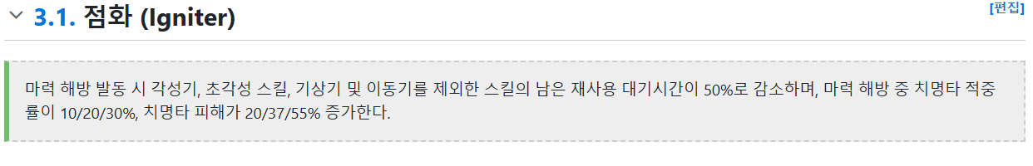
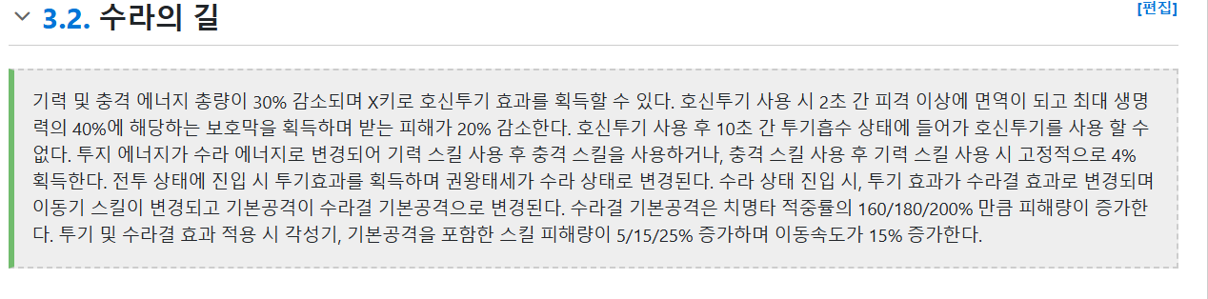
재사용 대기 시간 33/41/50% 감소
마력 해방 치적 10/20/30 % 증가
마력 해방 치피 18/36/55% 증가
효과 적용
치적의 60/120/200% 만큼 피해량 증가
투기 및 수라결 상태 피해 8/16/25% 증가

Slide 20
클래스 컨셉
클래스 마크
클래스 이름
외형 컨셉
무기 컨셉
어떤 전투를 하는 지
조작 난이도는 어떤지
스탯은 어떤지 (체방 계수 등)
아이덴티티
기본 아이덴티티
직업 각인 1
직업 각인 2
두 직각 별 메인 스탯
두 직각의 차이점, 전투 스타일의 변화ㅁ

